Slide 1
Claude Code 업무 자동화 부트캠프 · 11회차(최종) / 11회차
최종 발표
33시간의 여정을 "동작하는 자동화"로 증명 — 조별·개인별 플러그인 발표로 마무리
대상
도구
흐름
ICTK 임직원 (비개발자 포함 입문자)
Claude Code 데스크톱 앱 — "Code" 탭 (GUI)
PoC 회고 → [pw·컴퓨터유즈] 마무리·패키징 → 발표·평가 → 수료·현업 적용
오늘의 핵심: 9~11회차 PoC와 검증 워크플로우를 하나의 Plugin으로 묶어 조별·개인별로 발표하고, 30/60/90일 현업 적용 계획으로 수료합니다.
Notes:
11회차(최종) 캡스톤. [pw·컴퓨터유즈] 개발 + 9~11 PoC·검증 워크플로우 Plugin 패키징 + 발표·평가·수료. 출처: curriculum-plan.md 2장·3-11절·4절

Slide 2
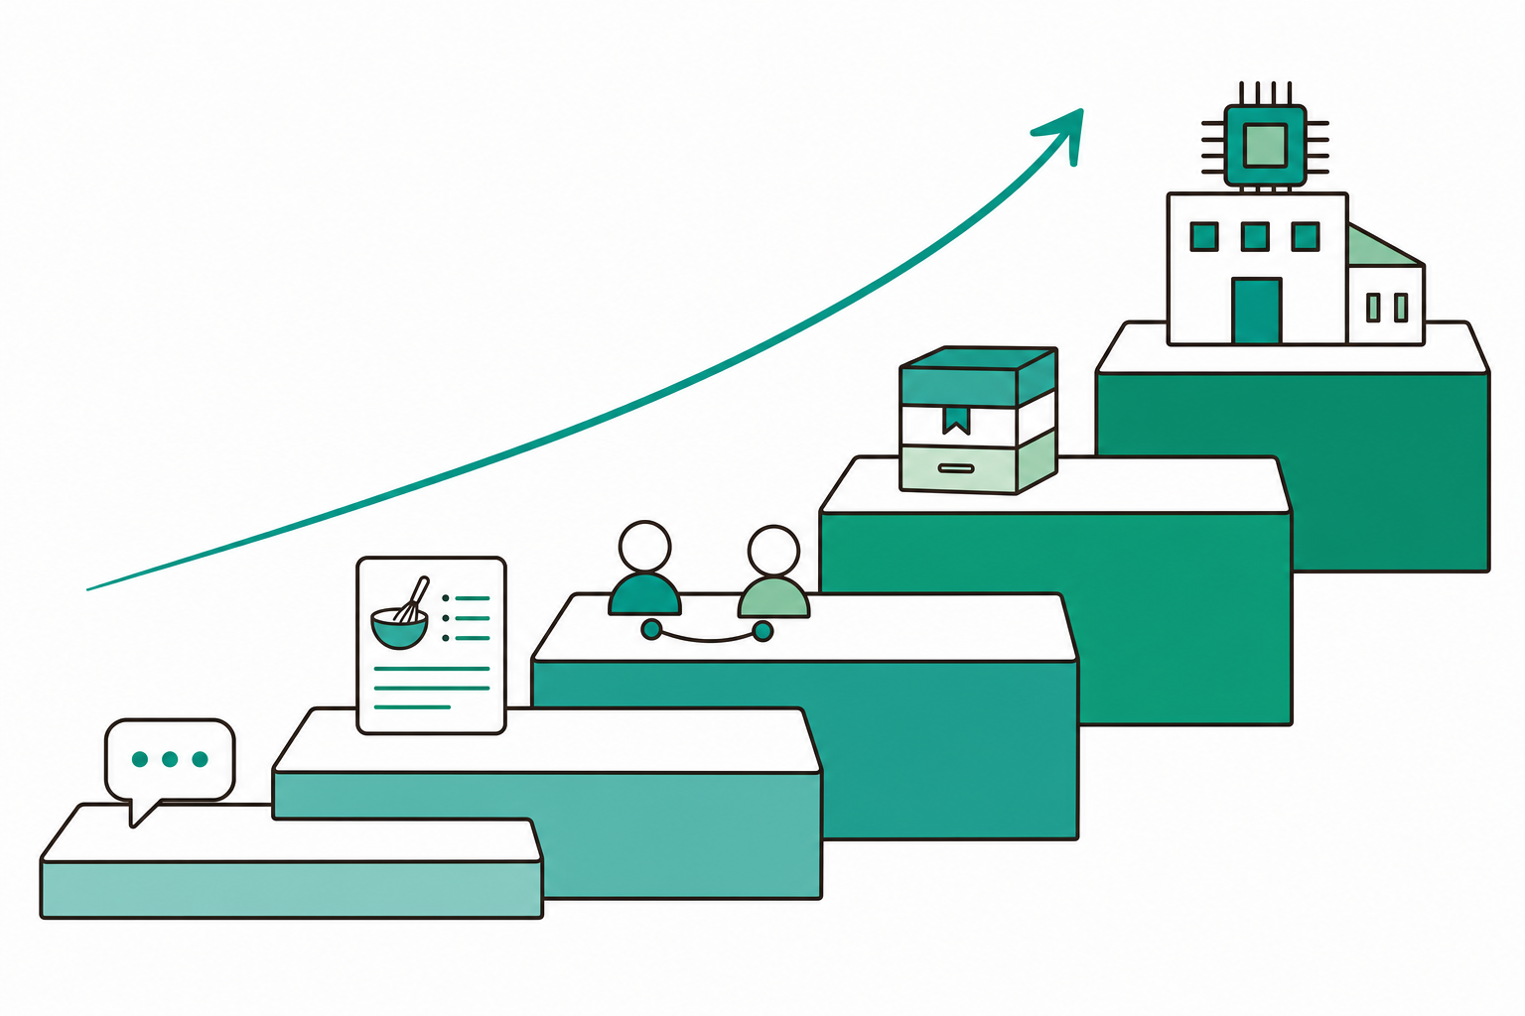
전체 여정 회고 — Prompt에서 ICTK PoC까지
단계마다 만들 수 있는 자동화 범위가 넓어졌다
학습 골격 단계 | 회차 | 무엇을 할 수 있게 됐나
① Prompt | 1~2 | 5요소 프롬프트 / 커넥터·루틴·Computer use 맛보기
② Skill | 3~4 | 반복 작업을 SKILL.md로 승격 / 웹·자작 MCP 결합
③ Skill+Agent | 5 | 작성자→검토자 다단계 워크플로우
④ Plugin | 6 | 검증된 워크플로우를 묶어 사내 표준 배포
확장 → ⑤ ICTK PoC | 7~8 / 9~11 | 파이썬·LLM API·자작 MCP / 자사 실제 업무 PoC·발표
Notes:
캡스톤 회고. 학습 골격(Prompt→Skill→Skill+Agent→Plugin→확장→ICTK PoC)을 curriculum-plan 2장 로드맵 그대로. 수치 임의 창작 금지. 출처: curriculum-plan.md 2장, _xlsx_dump.txt 커리큘럼

Slide 3
[pw·컴퓨터유즈] 마무리 — "공식 길"부터, 사람이 게이트
화면을 흉내 내기 전에 더 안전한 길을 먼저
자동화 수단 우선순위 (위가 더 안전)
① 공식 Export·Open API — 있으면 무조건 우선
⚠ 착수 전 차단 게이트 (시작 전 검토)
약관(ToS) 위반 여부
로봇 정책(robots) 허용 여부
인증(2FA·공동인증서) 리스크
② 웹 자동 조작(Playwright MCP) — 로그인·최종 제출은 사람
③ Computer use(화면 직접 조작) — 둘 다 불가할 때만 최후 수단
④ 고위험 단계는 제외 — 사인오프·인증서 발급·전표 입력
핵심: 로그인·최종 제출·발급·전표 입력처럼 되돌리기 어려운 행위는 반드시 사람이 직접. Computer use는 잔여 범위에만, 고위험 단계는 아예 제외.
Notes:
curriculum 3-11 ICTK 전제. 공식 길 우선→사람 게이트→Computer use 최후 수단→고위험 제외. 착수 전 차단(ToS·robots·2FA/공동인증서). 출처: curriculum-plan.md 3-11절·1-4절

Slide 4
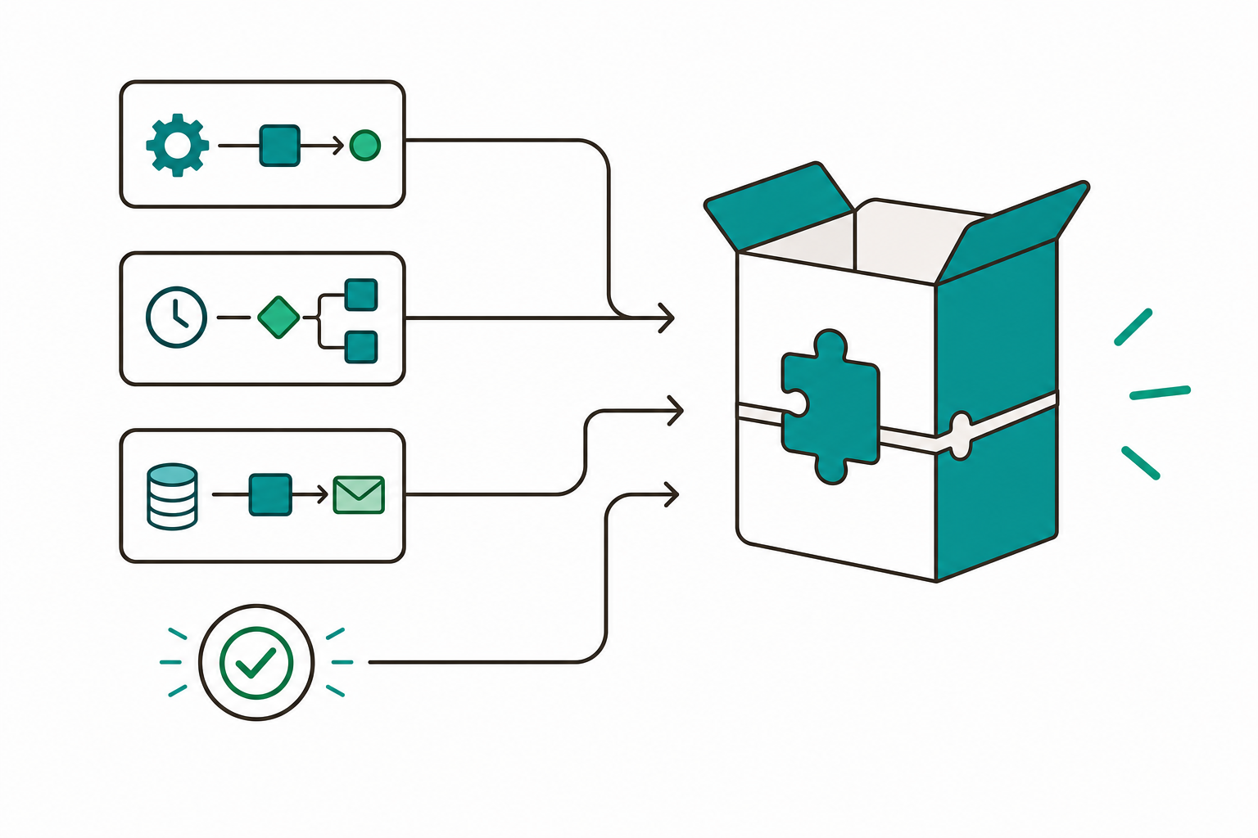
최종 패키징 — 9~11회차 PoC를 하나의 Plugin으로
흩어진 PoC와 검증 절차를 설치 가능한 Plugin으로
무엇을 묶나
9회차 [지침만] + 10회차 [MCP·API] + 11회차 [pw·컴퓨터유즈] PoC
+ 검증(작성→검토) 워크플로우(5회차) → 하나의 Plugin(스킬+서브에이전트+MCP 묶음)
패키징 체크리스트
구성요소: SKILL.md · 서브에이전트 · 필요한 MCP 설정이 한 폴더에
설치 가이드(README): 무엇을·어떻게 설치·실행하는지(6회차 절차)
검증 단계 내장: "작성→검토"로 누락·오류를 한 번 더 걸러 품질 게이트 확보
Notes:
curriculum 3-11 핵심: 9~11 PoC + 검증(작성→검토) 워크플로우를 Plugin으로 패키징(6회차). 검증=5회차 작성자→검토자. 출처: curriculum-plan.md 3-11절·3-5·3-6절

Slide 5
발표 구성 — 5단계 스토리라인
문제에서 시작해 효과로 끝낸다 (5분)
발표 5단계
① 문제 — 현업의 반복·비효율
단계별 말할 거리
② 해결 자동화 — 어떤 Skill·Agent·Plugin으로
문제는 숫자로(주 N건·건당 N분), 효과도 같은 잣대로 비교
데모는 준비된 입력으로 한 번에 — 즉석 입력은 실패 위험
③ 데모 — 실제 동작 화면(말보다 시연)
④ 효과 — 베이스라인 대비 얼마나 줄었나
⑤ 다음 단계 — 현업 확대·고도화 한 줄
핵심: 효과는 반드시 베이스라인 대비로 — "빨라졌다"가 아니라 "30분→5분"처럼. 단, 측정값은 본인 PoC로 직접 측정한 내부 수치만 사용(외부 수치 임의 인용 금지).
Notes:
발표 5단계(문제→해결→데모→효과→다음). 베이스라인 대비(curriculum 1-4 정직한 측정·3-11 2주 과제). 데모는 준비된 입력. 출처: curriculum-plan.md 3-11절·1-4절

Slide 6
평가 · 수료 기준 — 무엇으로 수료가 결정되나
시험 점수가 아니라 실습 산출물·적용 노력으로
영역 | 비중 | 평가 방법
출석 | 30% | 11회차 중 80% 이상(9회차 이상) 출석
과제 수행 | 40% | 2주 과제 제출·실행 기록(10회 중 70% 이상 제출)
최종 PoC | 30% | 9~11회차 자사 PoC 개발 + 11회차 발표
수료 기준(셋 다 충족): 출석 80%↑(9회차↑) 그리고 과제 70%↑ 제출 그리고 최종 PoC 발표 완료
최종 PoC는 1개 이상을 동작하는 형태로 구현(Skill·Skill+Agent·Plugin 중 택1 이상)
가점: 보안 거버넌스(데이터 격리·사람 최종 승인 등) 게이트를 PoC 설계서에 명시하면 가점.
Notes:
평가 비중·수료 기준은 _xlsx_dump '평가 및 교육환경' 시트 정확 일치(출석 0.3·과제 0.4·PoC 0.3). 수료=AND 3조건. 보안 게이트 명시 가점. 출처: _xlsx_dump.txt, curriculum-plan.md 4절

Slide 7
우수 플러그인 선정 관점 — 4가지 잣대
화려함보다 "실제로 쓸 수 있는가"
① 실현성 · 정말 동작하는가
② 교육효과 · 배운 걸 잘 녹였는가
데모에서 실제로 돌아가고, 현업 입력에 견디는가
Skill·Agent·Plugin 등 학습 골격을 적절히 활용했는가
③ 보안 준수 · 게이트를 지켰는가
④ 재사용성 · 남도 쓸 수 있는가
데이터 격리·사람 최종 승인·고위험 제외를 설계에 반영했는가
README·구성요소가 정리돼 동료가 설치·재사용 가능한가
실현성(실제 동작)을 최우선으로 — 발표의 데모와 직결됩니다. 보안 준수는 평가 가점·거버넌스와 연결.
Notes:
우수 선정 4관점(실현성·교육효과·보안 준수·재사용성). 실현성 최우선(데모). 보안 준수=가점 연결. 출처: curriculum-plan.md 1-3절·4-2절·3-11절

Slide 8
ICTK 보안 거버넌스 최종 점검 — 5대 기본기
편리해도 흔들리지 않는, 발표 전 마지막 점검
① 데이터 격리
② 사람 최종 승인
③ 최소 권한
온프레미스·격리 실행·비학습(학습 안 함) 정책
핵심 자산은 격리 환경에서만
로그인·최종 제출·발급·전표 입력은 사람이 직접(Human-in-the-loop)
도구 권한은 꼭 필요한 만큼만 부여
④ 감사로그
⑤ 고위험 제외
실행 이력을 기록해 추적 가능하게
사인오프·인증서 발급·전표 입력은 자동화 범위에서 제외
한 줄 점검: 발표할 PoC가 위 5가지 중 무엇을 어떻게 지켰는지 설계서에 한 문장씩 적어두면 슬라이드 6의 가점으로 직결.
Notes:
보안 5대 기본기(curriculum 1-4): 데이터 격리·사람 최종 승인·최소 권한·감사로그·고위험 제외. 가점 연결. 출처: curriculum-plan.md 1-4절·3-11절

Slide 9
30 / 60 / 90일 업무 적용 계획 템플릿
수료가 끝이 아니라 시작
기간 | 목표 | 핵심 행동(예시)
30일 | 시범 적용 | 발표한 PoC/Plugin을 본인 업무에 1건 실제 적용, 베이스라인(소요시간·누락) 측정
60일 | 개선·확대 | 개선점 반영, 소속 팀 동료 1~2명에게 시범 배포·피드백 수집
90일 | 정착·공유 | 효과(베이스라인 대비)를 정리·공유, 차기 자동화 후보 1건 발굴
공통 원칙: 모든 단계에서 보안 게이트 유지(데이터 격리·사람 최종 승인) + 효과는 본인 측정값으로
수료 후 과제: 패키징한 Plugin을 소속 조직에 시범 배포하고 PoC 효과를 측정·공유하는 현업 적용 계획을 실행합니다.
Notes:
30(시범 적용·베이스라인)→60(개선·동료 배포)→90(정착·효과 공유·차기 후보). _xlsx_dump 11회차 30/60/90 계획. 수치는 본인 업무로. 출처: _xlsx_dump.txt, curriculum-plan.md 3-11절·1-4절

Slide 10

마무리 — 현업에서 계속 자라는 자동화
여러분은 이제 "직접 자동화를 만드는 사람"입니다
오늘의 결론: 프롬프트 한 줄에서 시작해 동작하는 Plugin까지 만들어 발표함 — 0에서 1을 만든 경험이 가장 큰 자산
계속 자라게 하는 법: ① 작게 현업 1건 적용 → ② 개선점 기록(다음 자동화 재료) → ③ 동료와 공유(사내 표준으로)
변하지 않는 기본기: 어떤 도구를 쓰든 데이터 격리 · 사람 최종 승인 — ICTK의 보안이 곧 신뢰
다음 한 걸음: 30/60/90일 계획을 이번 주에 30일 항목부터 시작. 막히면 같은 부트캠프 동료가 가장 빠른 도움입니다.
Notes:
캡스톤 마무리. 0→1 경험 강조. 지속 성장 3스텝(슬9 30/60/90과 정합). 데이터 격리·사람 최종 승인으로 닫음. 출처: curriculum-plan.md 1-2절·1-4절·3-11절

